Slide 1
자바스크립트 함수

Slide 2
함수
함수(function) 란?
재사용 가능한 자바스크립트 코드 블록이다.
대부분의 프로그래밍 언어에서는 함수와 객체를 서로 다른 것으로 취급하지만 자바스크립트에서의 함수는 실행코드를 가지는 호출 가능한 일급(first-class)객체이다.
따라서 함수를 변수나 배열 등에 저장할 수 있고 함수를 다른 함수에 인자로 전달 하거나 반환 값으로 사용할 수 있다.
함수는 프로그램 실행 중에 동적으로 생성된다.
자바스크립트는 다양한 함수 정의(생성) 방법을 제공한다.
선언형 함수
익명함수를 변수에 할당
Function 생성자 함수 이용

Slide 3
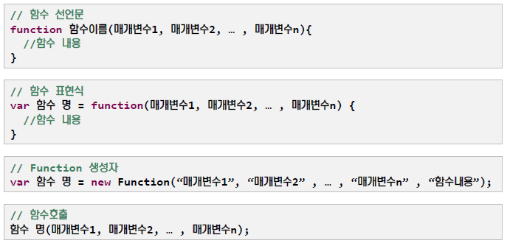
함수
함수 정의 및 호출

Slide 4
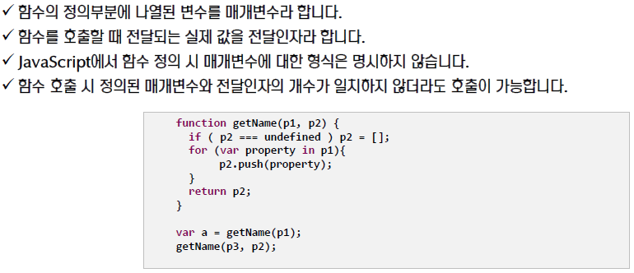
함수
함수 매개변수

Slide 5
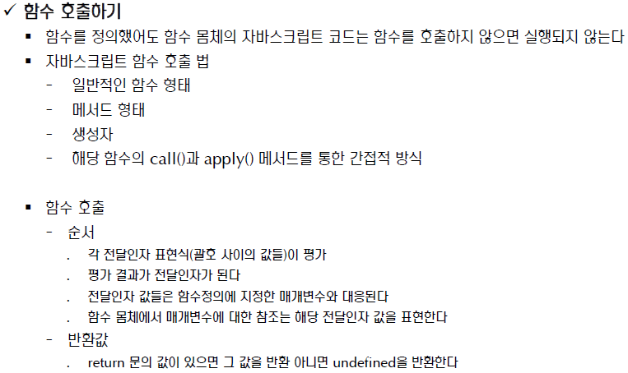
함수

Slide 6
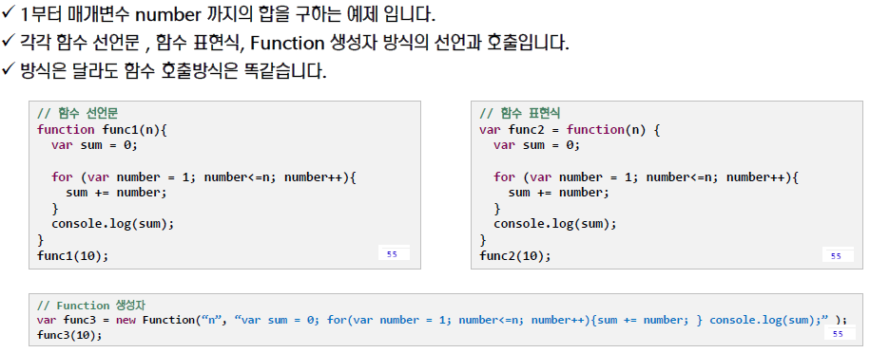
함수
함수 활용 예제

Slide 7
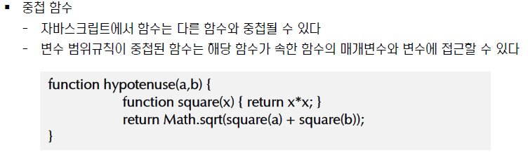
함수
익명(무명) 함수
함수에 이름을 주지 않는 함수로 일회용으로 사용하는 경우에 유용
함수는 호출 가능한 객체이기 때문에 변수에 저장 후 나중에 호출 var greeting = funtion(){
alert(“안녕하세요”); }

Slide 8
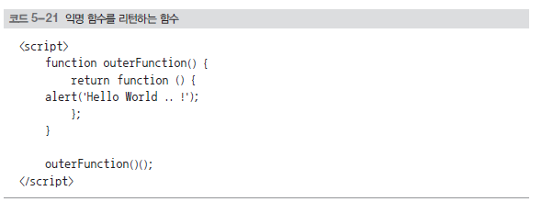
함수

